Slide 1
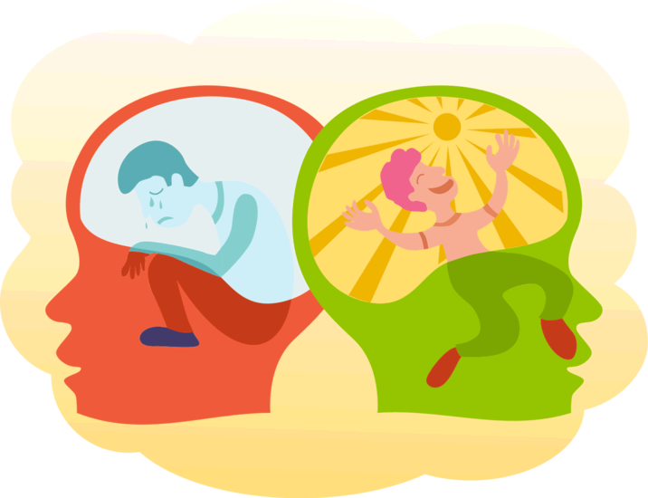
КОМИТЕТ ПО ДЕЛАМ ОБРАЗОВАНИЯ ГОРОДА ЧЕЛЯБИНСКА
Муниципальное бюджетное учреждение дополнительного образования
«Металлургический Центр детского творчества г. Челябинска»
ЭМОЦИОНАЛЬНЫЙ ИНТЕЛЛЕКТ
КАК РЕСУРС ПЕДАГОГА

Slide 2
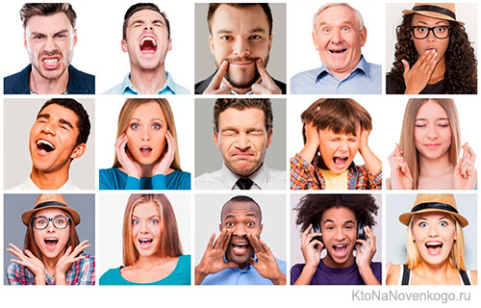
Жизнь на 10% состоит из того, что происходит со мной, и на 90% из того, как я на это реагирую.
Чарльз Свиндолл писатель

Slide 3
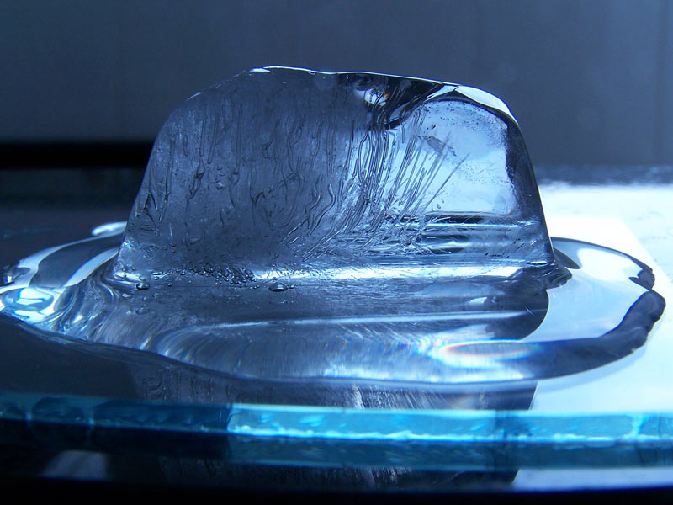
Айсбрейкеры (от англ. «icebreaker» — ледокол или растопи лед) — это короткие игры, с помощью которых можно «растопить лед» и наладить взаимодействие между участниками учебного процесса.
Практика «Правда и ложь»
Практика «Кто любит горячий шоколад с солью?»
Айсбрейкеры позволяют педагогу выяснить настроение класса и определить готовность ребят к работе.

Slide 4
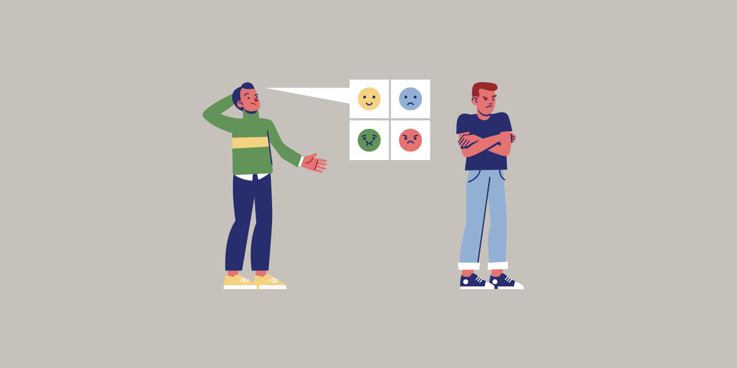
Эмоции — наш навигатор в путешествии по жизни. Они указывают, движемся ли мы правильным курсом или свернули не туда. Но пользоваться этим навигатором нужно уметь.
Эмоциональный интеллект — это способность понимать и выражать свои эмоции, а также распознавать эмоции других людей и влиять на них. В мире, где ценятся мягкие навыки: умение сотрудничать, разрешать конфликты и проявлять лидерские качества, EQ играет более важную роль, чем IQ.

Slide 5
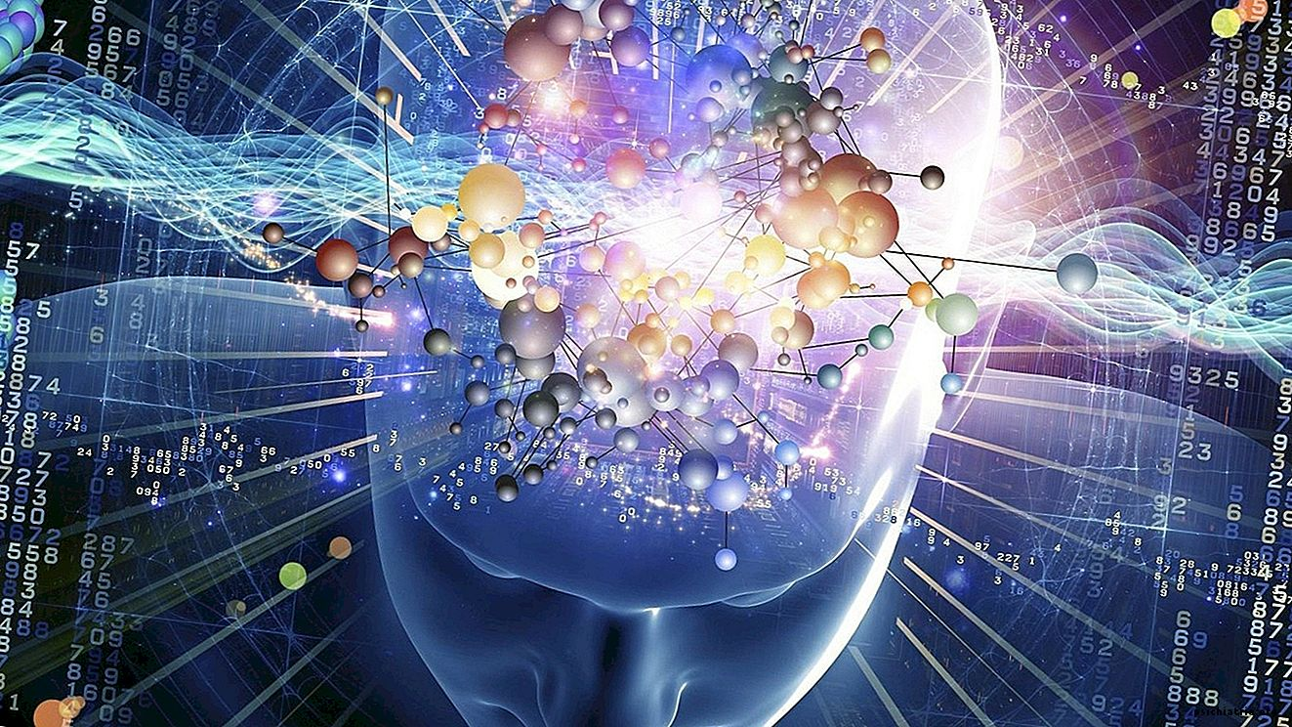
Эмоциональный интеллект напрямую связан с нейрофизиологией- это определенное
состояние нашего мозга, тела и прокачивая EQ, ваш мозг претерпит изменения,
будут формироваться новые нейронные дорожки.
Эта научная сфера считается перспективной, так как позволяет понять, как мы двигаемся, осознаем себя, мыслим.
Нейрофизиология — наука, изучающая функции нервной системы; процессы кодирования, передачи и обработки информации в нейронах; механизмы системных функций, лежащие в основе поведения человека.

Slide 6
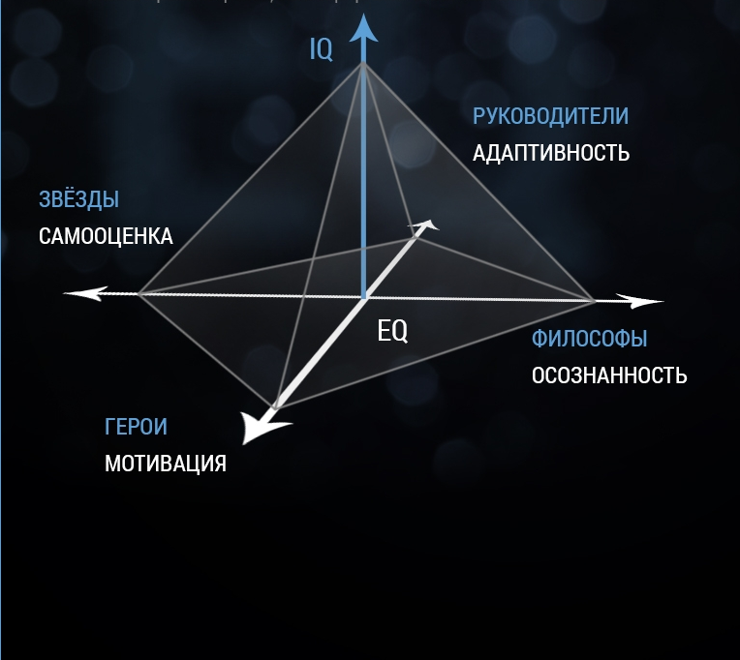
Чтобы развить эмоциональный интеллект, нужно сосредоточиться на четырех драйверах: осознанности, самооценке, мотивации и адаптивности. Развитие каждого из драйверов формирует освоение соответствующей эмоционально-интеллектуальной стратегии.
Чтобы развить эмоциональный интеллект, нужно сосредоточиться на четырех драйверах: осознанности, самооценке, мотивации и адаптивности. Развитие каждого из драйверов формирует освоение соответствующей эмоционально-интеллектуальной стратегии. Драйвер (driver - в переводе с английского "кучер")
Драйвер в психологии – это совершенно четко определенный способ поведения, который «включается» у человека в той или иной ситуации.

Slide 7
Осознанность.
Включает осознанность своих мыслей, чувств и поведения. Развивает стратегию «Философов». Философы быстро учатся и накапливают знания, но им сложно перейти от теории к практике и перевести знания в реальные навыки.
Самооценка.
Включает принятие, способность не зависеть от внешних оценок и мнений, позитивное восприятие мира и решительность. Помогает освоить стратегию «Звёзд». Такие люди уверены в себе, но склонны говорить, чтобы произвести впечатление. Звезды рискуют остаться на уровне «впечатлений», если не прокачают драйверы осознанности и мотивации.

Slide 8
Мотивация.
Включает открытость новому, целеполагание, переживание неудач, стремление к самоактуализации. Помогает освоить стратегию «Героев». Герои получают удовольствие от саморазвития и достижений, поэтому постоянно совершенствуются и могу вести за собой людей. Герои рискуют быстро перегореть, если не осознают причин своей работы.
Адаптивность.
Включает в себя эмпатию, стрессоустойчивость, принятие решений и коммуникабельность. Развивает стратегию «Руководителей». Такие люди стрессоустойчивы, эмпатичны и трудолюбивы.
Как только мы будем прокачивать эти навыки влияние на коллектив, влияние на результат и на мир в целом будут развиваться.

Slide 9
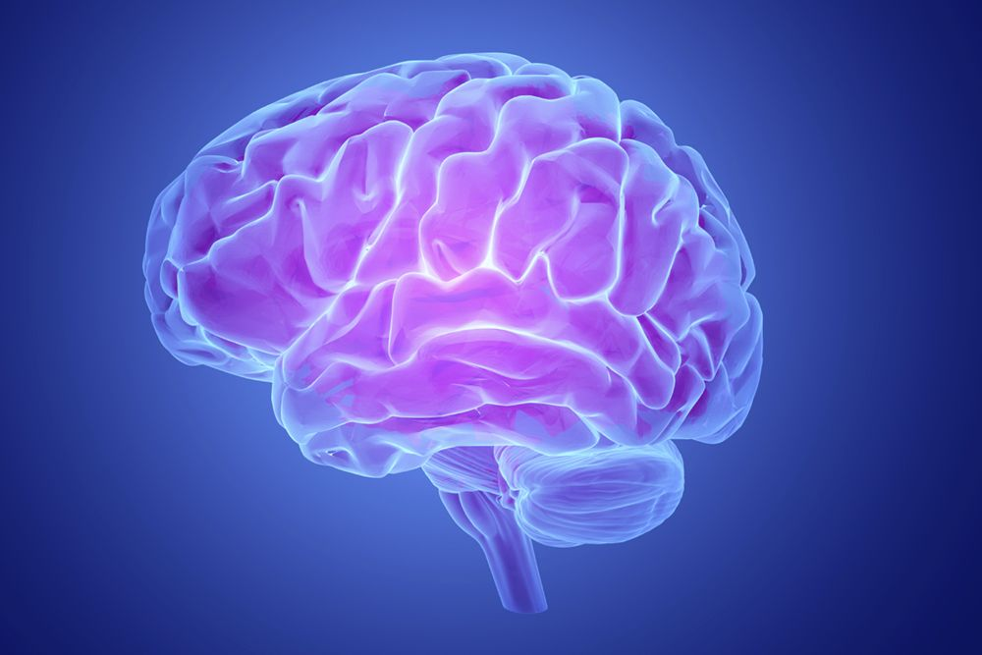
Чтобы. понять как на уровне физиологии влияет EQ, можно представить
в виде схемы.
ЭМОЦИИ СМЫСЛЫ ТЕЛО

Slide 10

ЭМОЦИИ
Вопрос: Раздражаются на успешных учеников, если они не могут выполнить, какое то задание, проект?
Если мы понимаем ,почему, в данный момент я раздражаюсь (любая эмоция), не сбрасывать свое раздражение на других, а понимать откуда оно. Если мы не натренированы, реакция раздражения очень быстро приходит в тело и требует сброс
Практика-тренироваться: вопрос Почему?
Злость-нет энергии.

Slide 11
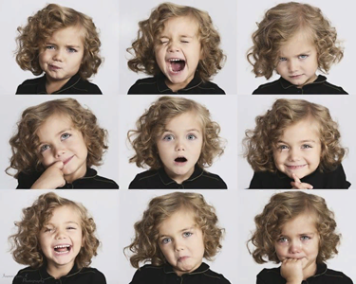
ЭМОЦИИ
Я ≠ ЭМОЦИИ
Отделить эмоцию от себя, чтобы ей управлять или эмоция будет управлять нами.
Практика: СТОП – СЛОВО.

Slide 12


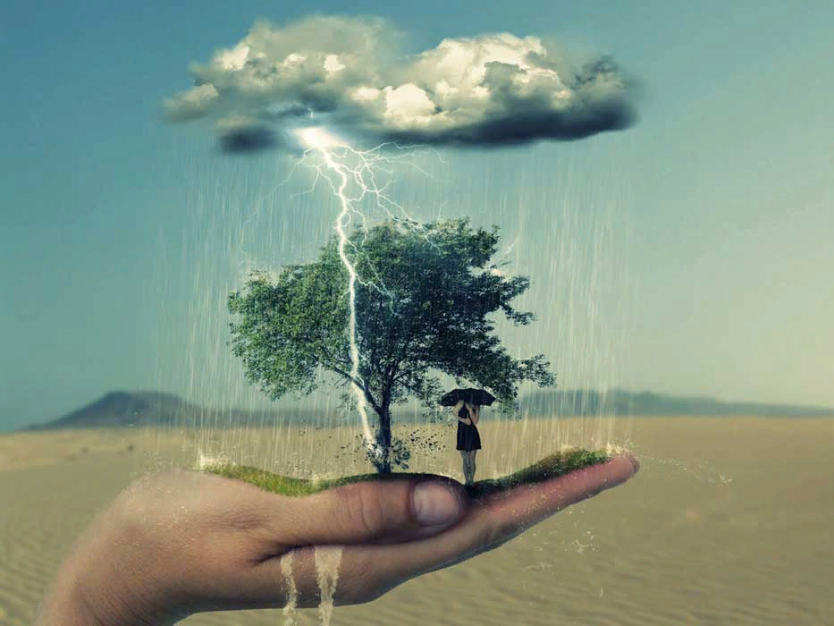
Мир такой, какими смыслами
мы его наполняем.

Slide 13
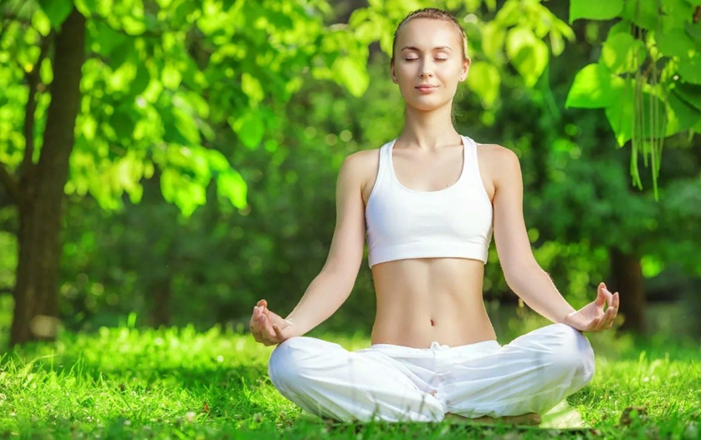
ТЕЛО
Как реагирует тело на эмоции?
Практика «Внимание» Практика «Я сильный»

Slide 14
Практика «Якоря стресса и баланса» поможет определить уровень внутреннего стресса во любых сложных жизненных ситуациях. Необходимо построить внутреннюю шкалу стресса, по который человек будет определять уровень волнения и нарастания напряженности. Если уровень стресса, по вашим ощущениям, уже велик, то необходимо представлять образ спокойного моря, неба и солнца. Эти «якоря» помогают возвращаться в состояние силы и баланса.
Практика «Полезные дела». Необходимо нарисовать круги полезных и важных дел, например чтение, прослушивание музыки, прогулка, сон, и количество времени, которые на них затратите. Так человек создает трекер, благодаря которым поймет, что он провел этот день с пользой.
Практика «Эмоциональная гигиена». Важно не допускать эмоционального «перегруза». Нужно сформировать привычки, помогающие избавляться от неприятных эмоций и мыслей, приводящих к дискомфорту.
Практика «Мухи и слоны». Необходимо объективно оценивать сложившуюся ситуацию, проблему и регулировать переживания в соответствии со степенью важности задачи, блокируя негативные чувства. А положительные эмоции должны стать основой для вдохновения и мотивации.
Практика «10-10-10». На основе опыта проанализировать, как вы будете реагировать на сложившуюся ситуацию через 10 дней, 10 месяцев или 10 лет.
Практика «Жемчужина». Жемчужина – это символ уникальности, осознанности и позитивных эмоций для человека. Необходимо представить это предмет, чтобы уменьшить уровень стресса, напряженности и почувствовать прилив сил.
Практика «Квадрат эмоций». Анализ оценки настроения и энергии. Необходимо разделить эмоции по четырем квадратам: красный (решительность, готовность действовать), желтый (креативности и новые идеи), синий (поиск ошибок и детальный анализ), зеленый (открытость новому, лояльность). Благодаря этому упражнению человек сможет осознанно подходить к решению задач, которые перед ним поставлены.

Slide 15
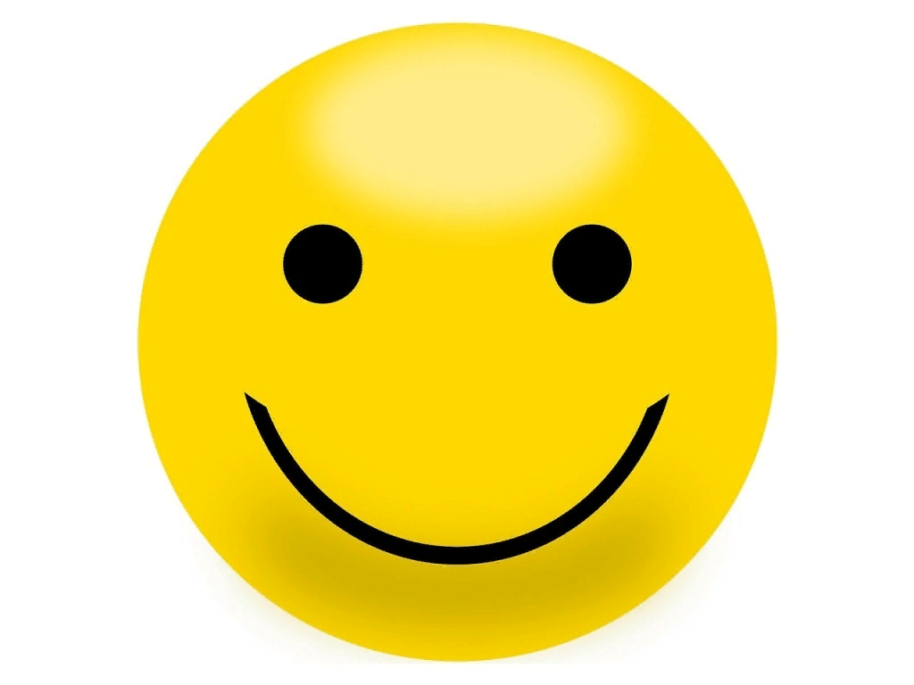
Просмотр и обсуждение видеоролика

Slide 16
Спасибо за внимание!

